Slide 1


Slide 2


Slide 3
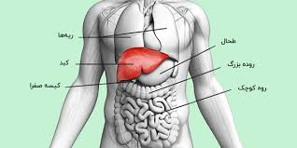
کبد در قسمت فوقانی و راست از یک چهارم حفره شکمی قرار داشته و دقیقاً زیر دیافراگم و سمت راست معده و بر روی کیسه صفرا قرار دارد. کبد به دو رگ خونی متصل است: سرخرگ کبدی و سیاهرگ باب

Slide 4
کبد:
کبد عضوی است که در بسیاری از فعالیتهای حیاتی بدن، مانند مقابله با عفونتها، متوقف کردن خونریزی، پاكسازی خون از سموم و داروها وسرانجام ذخیره کردن انرژی در بدن نقش مهمی دارد.
بیماری هپاتیت به التهاب کبد گفته میشود که فعالیتهای آن را مختل میسازد. این بیماری به علتهای مختلفی ممکن است ایجاد شود.
چندین نوع ویروس از جمله: سایتومگالوویروس CMV، ابشتین بار ویروس EBV ، ویروس هرپس سیمپلکس HSV میتوانند باعث التهاب کبد )هپاتیت( شوند.

Slide 5

شایعترین انوع هپاتیتهای ویروسی
✔ هپاتیت A
هپاتیت A، یک عفونت کبدی مسری است که به وسیله‌ی ویروس هپاتیت A ایجاد می‌شود. هپاتیت A از طریق غذای آلوده و دستگاه گوارش یا تماس با فرد مبتلا به ویروس هپاتیت ایجاد می‌شود.
✔ هپاتیت E
هپاتیت E یک عفونت کبدی مسری است وتوسط دستگاه گوارش منتقل می‌شود.. ویروس‌ هپاتیت E از طریق مصرف غذا یا آب آلوده منتقل می‌شود.

Slide 6
هپاتیت C
ویروس هپاتیت C یک ویروس خونزاد از خانواده فلاوی ویریده ) (Flavi (Viridae بوده که ژنوم آن از جنس ریبونوکلئیک اسید ( ((RNA است.
هپاتیتهای B و Cعلت اصلی بیماری مزمن کبدی میباشند که میتوانند به سیروز، سرطان کبد (کارسینوم هپاتوسلولار) و به مرگ منجر شوند.
سازمان جهانی بهداشت برای حذف (Elimination) هپاتیتهای ویروسی B وC اهداف زیر را مطرح نموده است:
کاهش 90 درصدی موارد جدید ابتلای به هپاتیتهای B و C
دسترسی همگانی به درمانهای کلیدی تا 80 درصد، که این دسترسی میتواند مرگهای مرتبط با هپاتیت را تا 65 درصد کاهش دهد.
هپاتیت C دارای 6 ژنوتیپ اصلی است . در ایران ژنوتیپ های 1 و 3 شایع هستند که به ترتیب حدود 60 % و 40 % شیوع دارند. سایر ژنوتیپ ها در ایران نادرند. در حدود 15 - 10 % موارد عفونتهای حاد HCV بدون درمان خودبخود بهبود می یابند. در این موارد HCV Ab مثبت باقی می ماند ولی HCV RNA و Core-Ag ویروس هپاتیت C منفی می شوند.

Slide 7
HCVAb مثبت چهELISA وچهRIBA(Recom binat Immuno Blot Assay) مثبت، لزوماٌ به معنای عفونت فعال نیست و بایستی حتماٌ تشخیص با
HCV RNA(PCR ) یا HCV-Core-Agتأیید شود.
ELISAوRIBA(تست سرولوژیک که آنتی بادی برعلیه ویروس را می سنجد.)
PCR(Polymerase ChainReaction)(تست مولکولی که ژنوم ویروس را می سنجد)
HCV RNA (PCR ) مثبت (چه کیفی و چه کمی )شمارش ویروسی به معنای عفونت فعال بوده و برای شروع درمان کافی است.
• HCV-Core-Ag(آنتی ژن مرکزی ) روش تشخیصی دیگری میباشد که امکان انجام آن فعلاٌ در ایران وجود ,ندارد. لیکن در صورت امکان انجام. مثبت بودن آن به معنای عفونت فعال بوده و برای شروع درمان کافی است و نیازی به PCR نیست.

Slide 8
با وجود اینکه هپاتیت C در تمام نقاط جهان دیده میشود، اما متاسفانه بیشتر بیماران مبتلا به هپاتیت C از ابتلای خود به این بیماری اطلاعی ندارند. افریقا، آسیای مرکزی و شرق آسیا، شایع ترین نواحی آلوده در جهان هستند.
ویروس هپاتیت Cمیتواند باعث هر دو نوع عفونت حاد و مزمن شود.
عفونت حاد معمولاٌبدون علامت است. در 45 - 15 درصد از مبتلایان به هپاتیت C ، ویروس در طی 6 ماه و بدون هیچ درمانی به طور خودبه خود از خون پاك میشود و در 85 - 55 درصد به عفونت مزمن تبدیل شده که ممکن است باعث سرطان کبد و یا سیروز شود. هپاتیت نوع C ، بعد از هپاتیت Bدومین علت سیروز و سرطان کبد در جهان است، در حالی که اولین علت بیماری مزمن وپیشرفته کبدی در این نواحی است.

Slide 9
:C راههای انتقال ویروس هپاتیت
خون آلوده
استفاده مشترك از وسایل تزریقی آلوده )سرنگ و سوزن مشترك( و حتی قاشق، فیلترو پایپ مشترك
استریلیزاسیون نامناسب یا استفاده مجدد از وسایل پزشکی غیر استریل )مانند سرنگ وسوزن(
تزریق خون یا فرآوردههای خونی غربال نشده
خالکوبی/ تاتو و سوراخ کردن بدن (Piercing Body )با وسایل آلوده
تماس اتفاقی شغلی/غیر شغلی با سوزن و سرنگ آلوده )احتمال آن پایین و حدود 1 در30 (. پرسنل بهداشتی درمانی از جمله پرستاران و کارکنان آزمایشگاهها به علت تماس نزدیک و مداوم با خون و مایعات بدنی آلوده به خون در معرض خطر بیشتری هستند(.

Slide 10
تیغ ریش تراشی، قیچی و ماشین اصلاح مشترك در صورتی که آلودگی آن با خون فرد مبتلا تمیز نشده باشد و بلافاصله استفاده شوند، میتوانند عامل خطرزا باشند، هرچند احتمال آن پایین است،
استفاده از مسواك آلوده به طور مشترك
. ارتباط جنسی
احتمال انتقال ویروس هپاتیت C از طریق ارتباط جنسی خیلی پایین است. احتمال انتقال این ویروس در صورت وجود خون در حین ارتباط جنسی )نظیر خون قاعدگی یا وجود خون، حتی اندك، در حین تماسهای مقعدی افزایش مییابد.

Slide 11
. انتقال از مادر به فرزند )انتقال عمودی یا ورتیکال(
انتقال عمودی یا ورتیکال به انتقال ویروس از مادر به فرزند در دوران بارداری، زایمان یا دوران نوزادی گفته میشود. این راه انتقال شایع نیست .
اصلی ترین گروههای در معرض خطر ابتلای به هپاتیت C در ایران به ترتیب عبارتند از:
I . مصرف کنندگان تزریقی مواد و افراد دارای رفتارهای پر خطر جنسی،
II . افراد مبتلا به هموفیلی، تالاسمی و بیماران تحت دیالیز.

Slide 12

راههای عدم انتقال
ویروس هپاتیت C از راههای زیر منتقل نمیشود:
دست دادن و بوسیدن فرد مبتلا
استفاده از ظروف و وسایل غذاخوری مشترك
معاشرت معمولی در محل کار و منزل
از راه هوا
عطسه و سرفه
استفاده از سرویس بهداشتی مشترك
شنا کردن در یک استخر
شیردهی

Slide 13
دوره کمون بیماری
    وقتی فردی به ویروس مبتلا می‌شود، ممکن است مدتی طول بکشد تا در آزمایش ظاهر شود یا علائم و نشانه‌ها ظاهر شوند. کارشناسان این دوره را دوره نهفتگی می نامند.
    دوره کمون بیماری 150 - 15 روز است.
غربالگری هپاتیت:
افراد با سابقه دریافت خون و فرآوردههای خونی قبل از سال 1374 شمسی و 1995میلادی( یعنی قبل از غربالگری خونها از نظر هپاتیت C در ایران)
افراد با سابقه مصدومیت و مجروحیت جنگی
• افرادی که مواد مخدر تزریق میکنند یا سابقه تزریق مواد مخدر و مواد غیر قانونی دارند
• افراد زندانی یا افراد با سابقه زندان
• افراد مبتلا به هموفیلی و تالاسمی
• افراد تحت همودیالیز یا افراد با سابقه قبلی دیالیز

Slide 14
• بیماران با سابقه پیوند عضو
• افراد دارای رفتار جنسی پرخطر )شامل افراد تن فروش، افراد با شرکای جنسی متعدد(
• افراد با سابقه خالکوبی یا حجامت
• فرزندان متولد شده از مادران مبتلا به هپاتیت C
• افرادی که با HIV زندگی میکنند
• مردان دارای رابطه جنسی با سایر مردان
کارکنان شاغل در مراکز بهداشتی درمانی با سابقه تماسهای اتفاقی شغلی با سوزن آلوده
اهداکنندگان خون یا عضو

Slide 15
تشخیص هپاتیت C
تشخیص قطعی هپاتیت C با انجام آزمایش کیفی PCR (HCV-RNA )به اثبات میرسد.
برای غربالگری در گروههای پرخطر، ابتدا از آزمایش آنتی بادی ضد ویروس هپاتیت ( Anti HCV -Ab) استفاده میشود.
در سه گروه زیر ممکن است مثبت شود:
) افراد مبتلا به عفونت فعال حاد یا مزمن
2 ) افراد با سابقه قبلی ابتلا که اکنون بیمار نیستند
3 ) افراد دارای نتیجه آزمایش کاذب مثبت
یادآوری میشود که تشخیص قطعی عفونت هپاتیت C بر مبنای گزارش آنتی بادی ضد
ویروس هپاتیت C ( Anti HCV -Ab ) و نیز ) PCR ( HCV-RNA است. آنتی بادی ضد HCV معمولاٌ 6 - 2 ماه پس از مواجهه با ویروس و در طی فاز حاد عفونت در خون ظاهرشده و در تمام طول زندگی مثبت خواهد ماند. HCV-RNA مثبت در خون، نشانه عفونت فعال است و معمولاٌ 3 - 1 هفته پس از مواجهه فرد با ویروس در خون ظاهر میشود.

Slide 16
علائم بیماری
. عفونت حاد :هنگامی اطلاق میشود که ابتلای فرد در طی 6 ماه پس ازمواجهه با ویروس، تشخیص داده شود.
علائم شبه آنفولانزا از جمله درد عضلانی و تب بالای 38 درجه سانتیگراد
• احساس خستگی
• بی اشتهایی
• درد شکم
• احساس کسالت و ناخوشی
• تهوع
• زردی در چشم و پوست
حدود 15 تا 45 درصد افراد مبتلا به عفونت، در طی مدت 6 ماه خودبه خود و بدون درمان بهبود مییابند.

Slide 17
. عفونت مزمن:در افرادی که به طور خود به خود بهبود نمی یابند، بیماری به فرم مزمن تبدیل میشود. معمولاٌ هپاتیت مزمن همانند هپاتیت حاد بدون علامت است.
بقای ویروس هپاتیت C در محیط; ویروس هپاتیت C در مقایسه با ویروس هپاتیت B شکننده تر است و در دمای اتاق به سرعت تجزیه میشود. از این رو، به نظر میرسد که انتقال محیطی اهمیت چندانی نداشته باشد.
پیشگیری از ابتلای به هپاتیت:از آنجایی که در حال حاضر برای پیشگیری از ابتلای به هپاتیت C واکسنی وجود نداردپیشگیری از ابتلای به این بیماری صرفاٌ مبتنی بر:1-کاهش خطر مواجهه با این ویروس در مراکزارائه خدمات بهداشتی درمانی-2-کاهش مواجهه در جمعیتهای در معرض خطر بالا 3- کاهش بروز بیماری با تامین خون سالم و روشهای پزشکی ایمن 4-افزایش آگاهی مردم و آموزش همگانی درباره خطرات مواجهه با ویروس در فرآیند تاتوی غیرایمن یا ارتباط جنسی محافظت نشده و غیر ایمن......

Slide 18
واکسیناسیون C :در صورتی که مبتلایان به هپاتیت C سابقه واکسیناسیون هپاتیت B نداشته باشند، توصیه میشود که سه نوبت واکسن هپاتیت B دریافت کنند.
اهمیت درمان در هپاتیت C:با ظهور داروهای جدید ضد ویروسی که تاثیر مستقیم دارند، انقلابی در درمان هپاتیت C رخ داده است. چنانچه این بیماری درمان نشود، سیروز ایجاد شده در عرض چند سال میتواند باعث توقف عملکرد کبد شود و در موارد شدید، نارسایی کبدی و سرطان کبد رخ دهد. برای درمان بیماری، فرد باید به مدت 12 هفته دارومصرف کند وپس از آن آزمایش مجدد گرفته می شود درصورت درمان نشدن ی دوره دیگر بسته به نظز دکتر دارو مصرف می کند نام داروهای بیماران هپاتیتی سووداک(سوفوسبویر400 وداکلاتاسویر60)وولپاتاسویر100 وسوفوسبویر 400) می باشد.
بارداری و هپاتیت C :
به دلیل آن که تاکنون داروهای جدید برای درمان هپاتیت C در دوران بارداری آزمایش نشده اند، خانمها باید در دوره درمان، از باردار شدن خودداری کنند. . زیرا ممکن است داروها برای جنین مضر باشند. اگر خانمی باردار است، باید درمان را تا پس از تولد نوزادش به تاخیر بیاندازد..

Slide 19
پیگیری:
تمامی بیمارانی که درمان شده اند باید 12 و 24 هفته پس از اتمام درمان، مجدداً آزمایش PCR ) HCV- RNA )را انجام دهند که به آن Sustained Viriological Response) SVR و12SVR 24 می بیند. منفی بودن این آزمایشات به معنی این است که ویروس از بدن فرد پاك شده و فرد درمان قطعی شده است.
بیماران باید توجه داشته باشند در صورتی که پس از پاك شدن ویروس از بدن، رفتارپرخطر را ادامه دهند، امکان عفونت مجدد با ژنوتایپهای دیگر وجود دارد.
SVR= (منفی ماندن PCR، 12 تا 24 هفته بعد از قطع درمان) در بیش از 90 درصد مبتلایان روی می‌دهد(

Slide 20
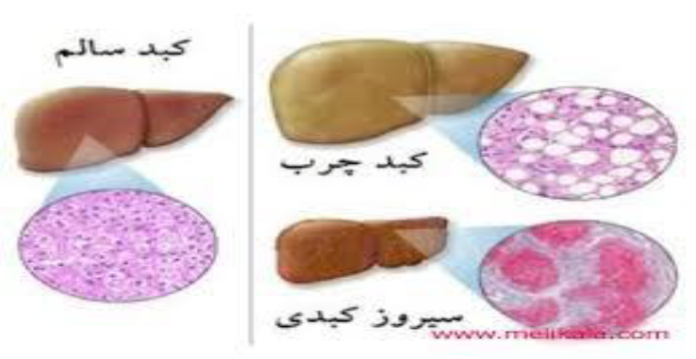
عوارض هپاتیت: C

Slide 21
عوارض هپاتیت C:
درمان نشدن بیمار مبتلا به هپاتیت C ممکن است منجر به سیروز شود. عواملی که میتوانند خطر ابتلای به سیروز را افزایش دهند، عبارتند از:
• نوشیدن الکل
• داشتن دیابت نوع دو
• ابتلا به هپاتیت C در سنین بالاتر
• ابتلای به HIV
• ابتلای همزمان به سایر هپاتیتها مثل هپاتیت B
به طور کلی در طی 30 - 20 سال، از هر سه فرد مبتلا به هپاتیت C یک نفر به سیروز مبتلا خواهد شد و در برخی نیز نارسایی کبد یا سرطان کبد ایجاد خواهد شد.

Slide 22
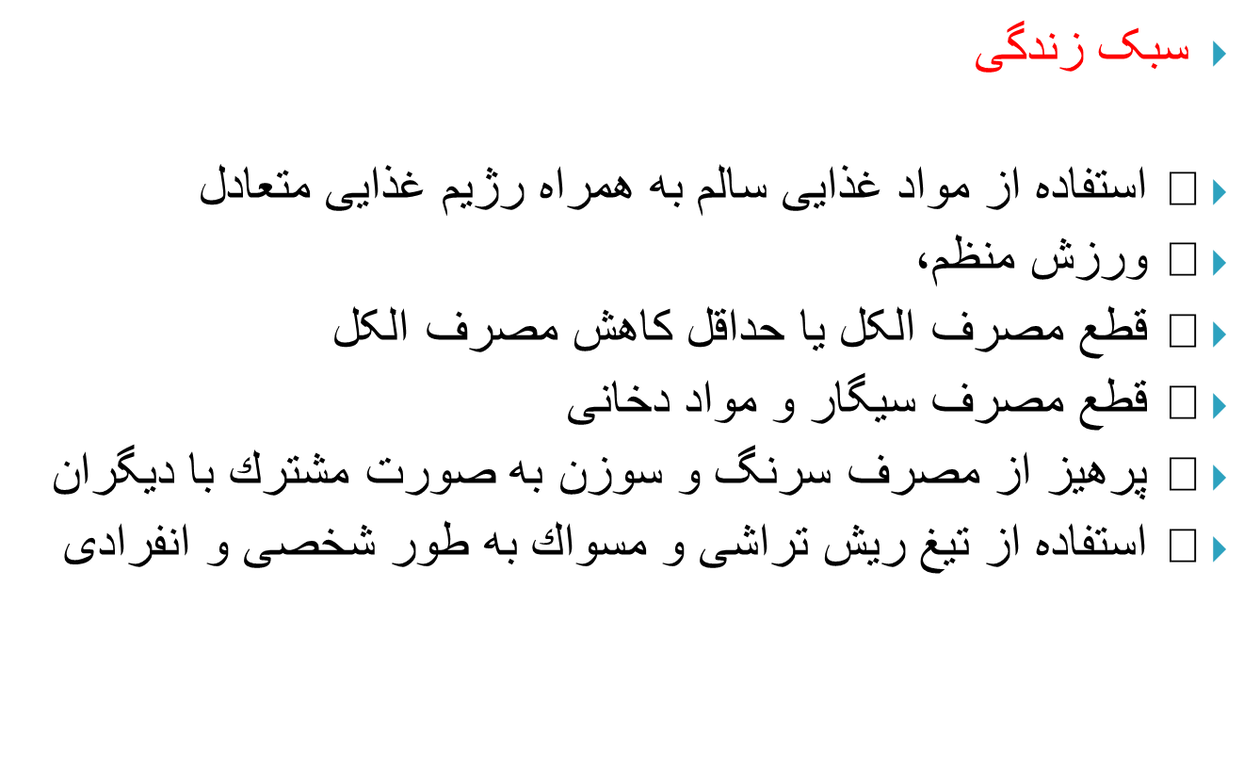

Slide 23
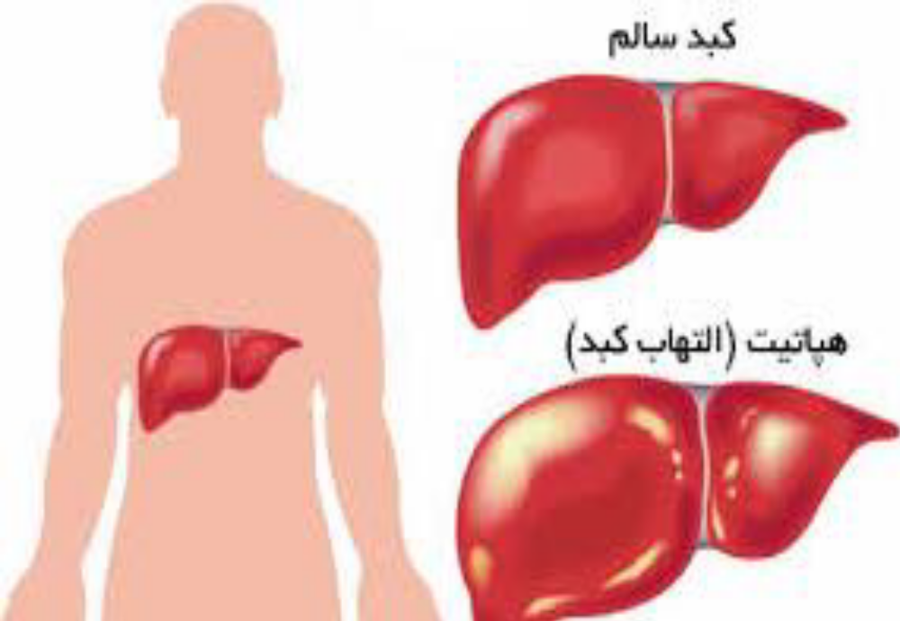
هپاتیتB

Slide 24
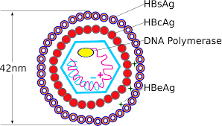

Slide 25
این ویروس تا 7 روز می تواند در خارج از بدن زنده باقی می ماند و قابلیت عفونی دارد.
ویروس هپاتیت B میتواند باعث هر دو نوع عفونت حاد و مزمن شود. هپاتیت B علت اصلی سیروز کبدی و سرطان کبد در افرادی است که به عفونت مزمن مبتلا بوده اند.
در دنیا حدود 240 میلیون نفر ناقل مزمن آنتی ژن سطحی ویروس هپاتیت B ( HBs-Ag) مثبت هستند. در نواحی مختلف جهان، شیوع هپاتیت B متفاوت است. بر این اساس، مناطق مختلف
جهان به سه دسته تقسیم میشوند:
1 . نواحی با شیوع کم )میزان شیوع ناقلی کمتر از 2 درصد
2 . نواحی با شیوع متوسط )میزان شیوع ناقلی 8 - 2 درصد
3. نواحی با شیوع بالا )میزان شیوع ناقلی بیشتر از 8 درصد در افریقای زیر صحرا، آسیای شرقی، نواحی آمازون، جنوبی ترین بخش اروپای مرکزی و شرقی شیوع عفونت مزمن زیاد است.

Slide 26
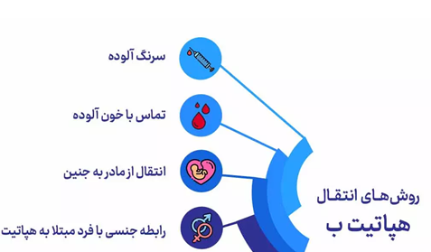

Slide 27
راه های انتقال ویروس هپاتیت B:
ویروس هپاتیت B یک ویروس خونزاد از خانواده هپادناویریده Hepadna Viridae بوده که ژنوم آن از جنس دزکسی ریبونوکلئیک اسیدDNA است. ویروس در خون و مایعات بدن
فرد مبتلا وجود دارد. راههای انتقال این ویروس عبارتند از:
. انتقال از راه خون و فرآوردههای خونی آلوده
. انتقال ویروس از طریق ارتباط جنسی.
انتقال از مادر آلوده به نوزاد انتقال عمودی یا ورتیکال
مهمترین راه انتقال هپاتیت B در مناطق با شیوع بالای بیماری از مادر به جنین است، در مناطق با شیوع متوسط، انتقال از فرد آلوده در دوران کودکی و نوجوانی است و در مناطق با شیوع کم، روابط جنسی محافظت نشده و مصرف داروهای تزریقی در بالغین است.

Slide 28
راههای عدم انتقال:
ویروس هپاتیت B از راههای زیر منتقل نمیشود:
• دست دادن و بوسیدن فرد مبتلا
• استفاده از ظروف مشترک
• معاشرت معمولی در محل کار و منزل
• از راه هوا، عطسه و سرفه
• استفاده از سرویس بهداشتی مشترک
شنا کردن در یک استخر.

Slide 29
هپاتيت حاد:
در 70 درصد موارد هپاتیت Bبدون زردی می باشد. ودر 30 درصد موارد همراه با زردی می یاشد.
دوره نهفتگي بيماري از 4 تا 24 هفته متغير است. علايم اوليه هپاتيت حاد به صورت
سيستميك بوده و شامل بي ا شتهايي، تهوع، استفراغ، بيحالي، سردرد، كوفتگي عضلاني،
درد مفاصل، تب و در موارد نادر به صورت سرفه و آبريزش است. معمولاً تهوع، استفراغ
و بي ا شتهايي همراه با تغيير در حس بويايي و چشايي است. تب معمولاً خفيف و حدود
38 درجه ميباشد. با بروز زردي، پررنگ شدن ادرار و كم رنگ شدن مدفوع علائم اوليه
كاهش مييابد. در اين مرحله ممكن است بيمار دچار كاهش وزن خفيف در حدود
5kg- 2/5گردد. همچنين به علت بزرگي كبد، احتمال بروز درد در قسمت فوقاني راست شكم وجود دارد. در 10 تا 20 % بيماران غدد لنفاوي گردن و طحال نيز بزرگ مى شود.
بتدريج زردي بيمار كاهش يافته و علائم اوليه بيماري از بين مي رود. دورة بعد از
در حدود 3 تا 4 ماه B مرحلة زردي متغير بوده و در 75 % از موارد مرحله حاد هپاتيت
طول مي كشد.

Slide 30
هپاتيت مزمن
طبق تعريف وجود يك بيماري نكروز دهنده التهابي در كبد به علت عفونت پايدارمزمن است.
هپاتیت B مزمن: این نوع هپاتیت Bمزمن زمانی روی می‌دهد که HBVشش ماه بعد از نخستین مواجهه‌تان با ویروس همچنان در خونتان موجود است. تنها تعداد انگشت‌شماری از افراد در نهایت به هپاتیت B مزمن مبتلا می‌شوند. بیماری جدی که باعث آسیب کبدی مزمن یا سیروز کبدی می‌شود.
بيشتر بيماران مبتلا به هپاتيت مزمن بدون علامت هستند. در بيماران علامت دار مهمترين علامت، ضعف، بيحالي و خستگي زودرس ميباشد.در صورت پیشرفت بیماری به علت بروز سيروز علائمي نظير آسيت، زردي، بزرگي طحال آنسفالوپاتي و ادم محيطي بروز مي كند. در مراحل تشديد بيماري و افزايش پديده فعال شدن مجدد و تكثير ويروس احتمال بروز علائم نارسايي كبد وجود دارد. معاينه باليني بيماران مبتلا به هپاتيت Bمزمن می تواند طبیعی بوده ویا علایمی از یک بیماری کبدی مزمن وجود داشته باشد.
. اين علائم شامل بزرگي طحال، زردي، آسيت، ادم محیطی وحتی آنسفالوپاتی باشد.
مزمن از نتايج طبيعي تا كاملاً مختل B نتايج آزمون هاي آزمايشگاهي در هپاتيت
بطور خفيف تا متوسط افزايش نشان مي دهند. ALT و AST متغير ميباشد. معمولاً

Slide 31
هر دو فرم بیماری (حاد و مزمن) در این نوع هپاتیت دیده می شود. در بزرگسالی تبدیل فرم حاد به مزمن در کمتر از 5% موارد دیده میشود در حالیکه در دوران نوزادی و اوایل کودکی این نرخ حدود 95% است.
مهمترین آنزیمهای مورد بررسی در بیماری هپاتیت اندازه گیری سطح دو آنزیم می باشد.
سطح SGOT= ( تا 40 واحد درهر لیترسرم
سطح SGPT=(تا 56 واحد در هر لیتر سرم
نام دیگر آنزیم SGOT=AST=OT
نام دیگر آنزیم SGPT=ALT=PT

Slide 32
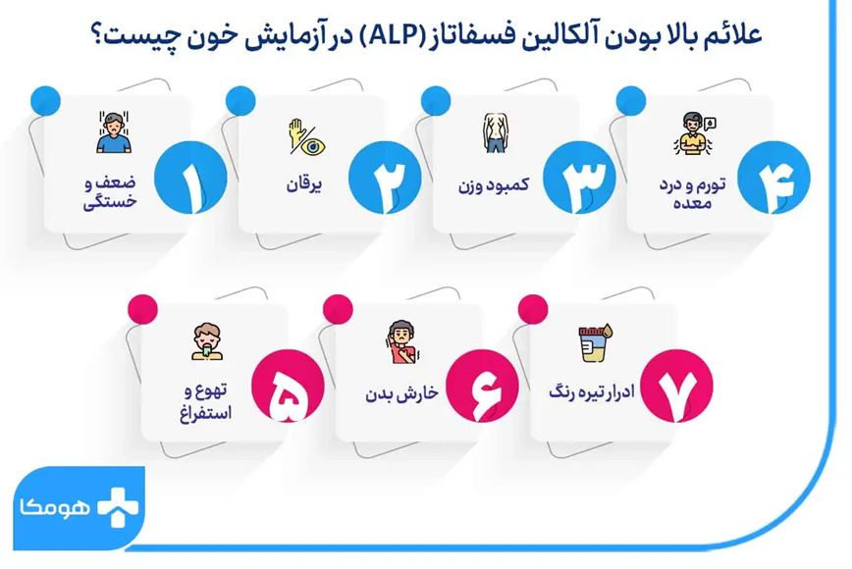

Slide 33
دوره کمون بیماری:
وقتی فردی به ویروس مبتلا می‌شود، ممکن است مدتی طول بکشد تا در آزمایش ظاهر شود یا علائم و نشانه‌ها ظاهر شوند. کارشناسان این دوره را دوره نهفتگی می نامند.
دوره کمون بیماری بین 30 تا 180 روز است.
گروههای پرخطر برای غربالگری هپاتیت:
افراد متولد شده یا ساکن در کشورهایی که هپاتیت B در آنجا شایع است
• نوزادان متولد شده از مادران مبتلا به هپاتیت B
• افراد تزریق کننده یا دارای سابقه تزریق مواد مخدر و مواد غیر قانونی
• افرادی که رابطه جنسی محافظت نشده یا رابطه جنسی مقعدی یا دهانی دارند.
افراد باسابقه دریافت خون و فرآوردههای خونی قبل از سال 1374 شمسی و1995میلادی

Slide 34
• افراد با سابقه مصدومیت و مجروحیت جنگی
• زندانیان یا افراد دارای سابقه زندان
• افراد مبتلا به هموفیلی و تالاسمی
• افراد تحت همودیالیز یا دارای سابقه دیالیز
• بیماران با سابقه پیوند عضو،
• افراد دارای سابقه خالکوبی یا حجامت
• افرادی که با HIV زندگی میکنند
کارکنان مراکز بهداشتی درمانی دارای سابقه تماسهای اتفاقی شغلی با سوزن آلوده.

Slide 35
مراقبت عفونت پريناتال:
تعريف: عفونت پريناتال به انتقال عفونت از مادر به نوزاد در دوران حاملگي، هنگام زايمان يا بعد از آن اطلاق مي گردد.
هدف
شناسايي موارد از طريق پايش بروز عفونت هاي پري ناتال و تعيين موارد آلوده با انجام آزمايش خون كودكان متولد شده از مادران آلوده.
تشخيص هپاتيت ب در كودكان زير 2 سال به علت احتمال زياد مزمن شدن بيماري از اهميت ويژه ا ي برخوردار است.
عدم بروز علائم باليني بيماري، ابتلاء به عفونت مزمن و مثبت شدن HBsAgاز مهمترين عوارض آلودگي است.
در دورة نوزادي قرار گرفتن كودكان در معرض تماس با مادر آلوده به HBsAg مهمترين ريسك فاكتور ابتلاء هپاتيت ب در كودكان است.
. ريسك انتقال در مادرانHBsAg مثبت بالاتر از ساير افراد است.
در حدود %70-%90 نوزادان آلوده به عفونت مزمن مبتلا مي شوند.

Slide 36
در طول دوران نوزادي در خون 2/5 درصد نوزادان متولد شده از مادران آنتي ژن مثبت HBsAgوجود دارد كه نشان دهنده انتقال داخل رحمي است. در اغلب موارد آنتي ژن HBsAgديرتر ظاهر مي شود كه نشان دهنده انتقال در هنگام زايمان است.
ويروسي كه در مايع آمينوتيك، مدفوع يا خون مادر وجود دارد ميتواند منبع آلودگي باشد.
جهت پیشگیری از انتقال ویروس از مادر به نوزاد بهترين زمان تجويزHBIGدر نوزادان تا 12 ساعت بعد از تولد است و در ساعات بعد تدريجاً از اثر محافظتى آن كاسته مى شود. بطورى كه طى 24 ساعت بعد از تولد تجويز همزمان آن با واكسن، بين 85 تا 95 % خاصيت محافظت كنندگى دارد.
اقدامات مورد نياز در مركز بهداشتي درماني
1. انجام آزمايشHBSAg به منظور تعيين آلودگي به HBVدر كودكان متولد شده از مادرانHBSAg مثبت در فاصلة 9 ماهگى تا15
- 2. اطمينان از انجام واكسيناسيون بدو تولد وانجام دقیق واکسیناسیون روتین جهت دریافت واکسن هپاتیت

Slide 37
تشخیص هپاتیت :
عفونت هپاتیت B از طریق انجام آزمایش تعیین آنتی ژن سطحی ویروس HBs-Ag در خون تشخیص داده میشود. این آنتی ژن معمولاٌ 2 تا 10 هفته بعد از تماس با ویروس هپاتیت B و قبل
از ظاهر شدن علائم بالینی، در سرم خون فرد آلوده، مثبت میشود. در عفونت حاد خود محدود شونده، HBs-Ag طی 4 تا 6 ماه از سرم پاک میشود.
وجود HBs-Ag به مدت بیش از 6 ماه، به مفهوم عفونت مزمن است.
علائم بیماری:
عفونت با هپاتیت B به دو شکل حاد و مزمن دیده میشود. بیماری در بزرگسالان معمولاً علائم واضحی ایجاد نمیکند و عفونت در طی چند ماه بدون درمان برطرف میشود.

Slide 38
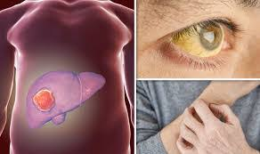
در صورتی که فرد مبتلا جزو گروهی باشد که استعداد ظهور علائم بیماری را داشته باشد
بروز علائم معمولاً 2 یا 3 ماه پس از قرار گرفتن درمعرض ویروس هپاتیت B رخ میدهد. دراین صورت علائم هپاتیت B عبارتند از:
علائم شبه آنفلوانزا شامل خستگی، تب )دمای بالای 38 درجه( و درد در تمام بدن،
• از دست دادن اشتها،
• احساس ناخوشی،
• اسهال،
• درد شکمی،
• زرد شدن پوست و چشم زردی
• ادرار تیره و مدفوع بیرنگ یا خاکستری رنگ.

Slide 39
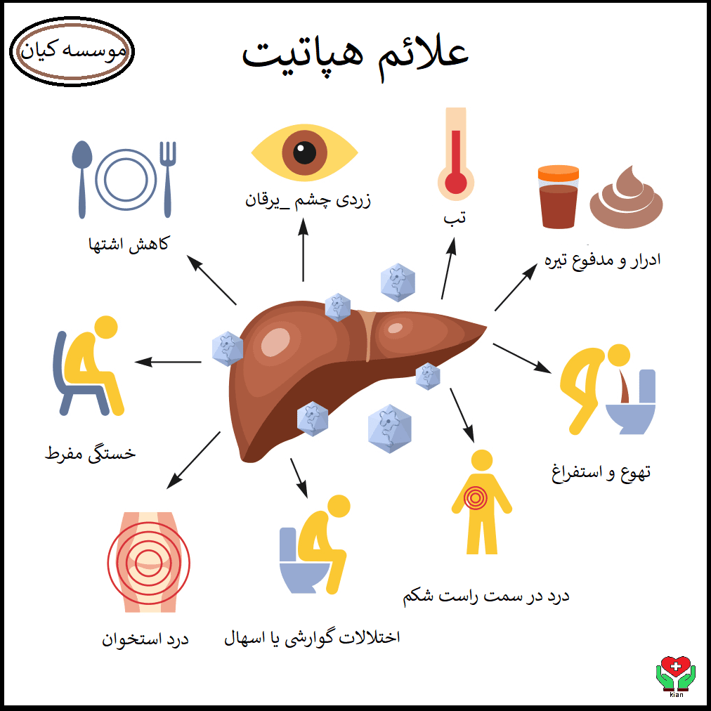

Slide 40
بقای ویروس هپاتیت B در محیط:
ویروس هپاتیت B در خارج از بدن انسان در برابر حرارت، رطوبت و عوامل شیمیایی بسیارمقاوم است. این ویروس در حرارت 20 درجه تا - 15 سال و در دمای اتاق تا 6 ماه و در لیوان خشک تا 4 هفته زنده میماند، ولی پس از جوشاندن در دمای 100 درجه سانتیگراد به مدت 5دقیقه از بین میرود. مطالعات نشان داده است که ویروس هپاتیت B توان عفونت زایی خود رادر خون خشک شده، حداقل به مدت یک هفته حفظ میکند.
راههای پیشگیری از ابتلای به هپاتیت:
- واکسیناسیون هپاتیت B درگروههای هدف شامل کلیه نوزادان و نیز گروههای پرخطر ودر معرض خطر ابتلای به هپاتیت.
2 - تزریق ایمنوگلوبولین اختصاصی هپاتیت (HBIG) B به همراه تزریق واکسن در
• نوزادان متولد شده از مادر مبتلا به هپاتیت B
• افراد غیر ایمنی که تماسهای اتفاقی شغلی یا غیر شغلی با ابزار تیز و برنده و سوزن مشکوک به آلودگی دارند
• در افراد غیر ایمنی که ارتباط جنسی محافظت نشده با افراد مشکوک به ابتلا دارند

Slide 41
- پرهیز از استفاده از وسایل تزریق مشترک شامل سرنگ و سوزن
4 - پرهیز از استفاده از تیغ اصلاح و مسواک مشترک
5 - پرهیز از خالکوبی/ تاتو و حجامت با استفاده از وسایل غیر استریل و در مراکز غیرمطمئن
6 - اجرای استراتژی خون سالم شامل غربالگری و تضمین کیفیت کلیه خونهای اهدایی توسط سازمان انتقال خون
7 - خویشتنداری در دوران مجرد بودن، وفاداری به همسر در زمان تاهل و روابط جنسی محافظت شده به عنوان مهمترین راه پیشگیری از انتقال هپاتیت از طریق جنسی
8 - رعایت اصول احتیاطات استاندارد برای پیشگیری از ابتلای شغلی و اتفاقی از جمله استفاده از دستکش، عینک، گان، ماسک صورت و دهان به منظور پیشگیری از تماس با خون و دیگر مایعات بالقوه عفونی افراد آلوده.

Slide 42
گروههای واجد شرایط واکسیناسیون:
• کلیه پرسنل شاغل در مراکز بهداشتی درمانی بستری و سرپایی که به نحوی با خون وترشحات آغشته به خون و مایعات بدن بیماران در تماس هستند.
بیماران تحت درمان با دیالیز و بیماران نیازمند به تزریق مکرر خون و فرآوردههای خونی )بیماران هموفیلی، تالاسمی و..
• مبتلایان به هپاتیت C
• مبتلایان به HIV
• افراد خانواده مبتلایان به هپاتیت B ساکن در زیر یک سقف مسکونی مشترک
• افرادی که باید تحت درمان با داروهای سرکوب گر سیستم ایمنی قرار گیرند
• بیماران مبتلا به بیماری مزمن کبدی
• بیماران مبتلا به دیابت

Slide 43
• کودکان و نوجوانانی که در کانونهای اصلاح و تربیت نگهداری میشوند
• کودکان عقب مانده ذهنی و پرسنل موسسات نگهداری این کودکان، پرسنل خانه سالمندان و معلمین مدارس استثنایی
• آتش نشانان، امدادگران اورژانس، زندان بانان، کارشناسان آزمایشگاههای تحقیقات جنایی و صحنه جرم و پزشکی قانونی،
• کلیه زندانیان
، • افراد دارای رفتار پرخطر جنسی و اعتیاد تزریقی،
• رفتگران شهرداری
• آرایشگران
ساکنین گرم خانهها و مراکز نگهداری افراد بی خانمان
• افرادی که در تماس شغلی با اجساد میباشند )مانند غسالها(.

Slide 44
واکسن هپاتیت B ودفعات تزریق:
ماهیت این واکسن آنتی ژن سطحی ویروس بوده و برای افراد 10 سال و کوچکتر 5 / 0 میلی لیتر،برای افراد بالای 10 سال، 1 میلی لیتر به صورت عضلانی در سه نوبت بدو ورود، یک ماه و 6ماه پس از اولین مراجعه تزریق میشود. در بزرگسالان دیالیزی و بزرگسالان مبتلا به نقایص سیستم ایمنی دز واکسن دو برابر است. در حال حاضر کلیه نوزادان متولد شده در کشور با دریافت واکسن پنتاوالان بر علیه 5 بیماری کزاز، دیفتری، سیاه سرفه، هپاتیت B و هموفیلوس آنفلوانزای B ایمن میشوند.
اهمیت درمان در هپاتیت:
در بیماران هپاتیت Bحاد مهمترین اقدامات ( داروی خاصی مصرف نمی شود و می بایست رژیم غذایی مناسب –افزایش مصرف مایعات- عدم استفاده از مسکنهای استامینوفن –پاراستامول-وداروهای ضد استفراغ )در برنامه کار قرار گیرد.
هدف اصلی درمان بیماران مبتلا به هپاتیت B مزمن، افزایش بقاء و بهبود کیفیت زندگی مبتلایان است.که می بایست درمان دارویی جهت توقف ویروس (اینترفرون های تزریقی وقرص های ضد ویروس که التهاب راکاهش دهد وریسک انتقال را کم کند.ودر نهایت پیوند کبد)

Slide 45
• پیشگیری از انتقال ویروس از مادر مبتلا به فرزند،
• سرکوب فعالیت مجدد ویروس هپاتیت B
• پیشگیری و درمان تظاهرات خارج کبدی همراه با هپاتیت B
• پسرفت فیبروز و سیروز در بیماران مبتلا به سیروز و فیبروز پیشرفته.
داروهای بیماران هپاتیتی:
داروی انتکاویر( ETV = Entecavir ( برای افراد زیر 11 سال
تنوفوویر به اشکال مختلف آن از جمله تنوفوویر دیسوپورکسیل فومارات ) TDF = Tenofovir Disoproxil Fumarate یا تنوفوویرآلا فناماید TAF = Tenofovir Alafenamide به شکل قرص استفاده کرد.
پیگیری:
پس از تشخیص فرد HBs-Ag مثبت در خانواده، بررسی و انجام آزمایش برای والدین،خواهر و برادر، همسر و فرزندان و کلیه کسانی که با وی زیر یک سقف زندگی میکنند،الزامی است. در صورت منفی بودن نتیجه آزمایش، آنها باید واکسن هپاتیت B تزریق نمایند.

Slide 46
سبک زندگی:
مصرف مواد غذایی سالم و رژیم غذایی متعادل )مصرف بیشتر سبزیجات و میوه جات تازه، مصرف بیشتر ماهی و غذاهای دریایی، پرهیز از مصرف چربی و اغذیه آماده ومصرف بیشتر ویتامین B1
ورزش مستمر و مرتب
• قطع مصرف الکل یا حداقل کاهش مصرف الکل
• قطع مصرف سیگار و مواد دخانی
تلاش افراد چاق برای کاهش اضافه وزن
• پرهیز از مصرف سرنگ و سوزن مشترک با دیگران
• استفاده از تیغ ریش تراشی و مسواک انفرادی و شخصی
• پرهیز از ارتباط جنسی محافظت نشده با همسر/ شریک جنسی غیر ایمن
• واکسیناسیون هپاتیت B برای همسر/ شریک جنسی غیر ایمن در صورت منفی بودن نتیجه آزمایش HBs-Ag
• استفاده از محلولهای سفیدکننده خانگی برای تمیز کردن سطوحی که آغشته به خون
• پرهیز از اهدای خون.

Slide 47
عوارض هپاتیتB:
.1 سیروز:
خستگی و ضعف،
• از دست دادن اشتها،
• کاهش وزن،
• احساس ناخوشی،
• خارش بسیار شدید در پوست،
• تورم در قوزک پا،
• حساسیت یا درد در شکم،
• ظهور خطوط قرمز کوچک )مویرگهای خونی( روی پوست،
• زرد شدن پوست و سفیدی چشم )زردی(.
.2 هپاتیت برق آسا:
کمتر از 1 نفر از 100 مورد مبتلا به هپاتیت B حاد ممکن است منجربه مشکلات جدی شود که به آن هپاتیت برق آسا گفته میشودهپاتیت برق آسا اگر به سرعت
درمان نشود، ممکن است باعث مرگ شود.

Slide 48
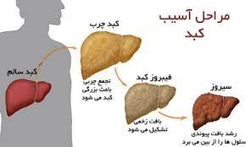

Slide 49
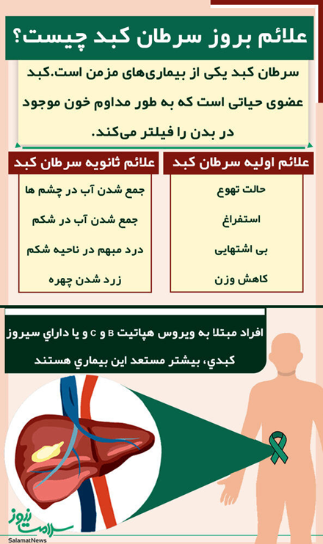
نشانه های هپاتیت برق آسا عبارتند از:
زردی شدید،
• گیجی، خواب آلودگی و تیرگی شعور) Confusion
آنسفالوپاتی،
• استفراغهای مکرر،
• خونریزی،
• تورم بدن و اندامها،
• نارسایی کلیوی.
3 . سرطان کبد:
سالانه یک نفر از هر 20 فردی که به علت هپاتیت Bبه سیروز
ابتلا شده است، به سرطان کبد مبتلا شود.
نشانه های سرطان کبد عبارتند از:
از دست رفتن اشتها،
• کاهش وزن غیر قابل توجیه،
• احساس ناخوشی،
• درد یا تورم در ناحیه شکم،
• احساس پری پس از خوردن غذا حتی با مصرف کم غذا،
• زردی پوست و چشم.

Slide 50
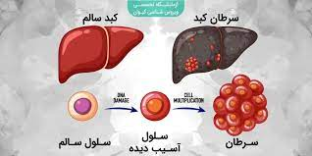
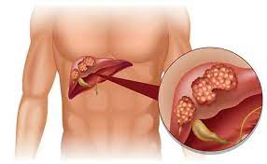

Slide 51
هپاتیتD:
حداقل 5 درصد بیماران مبتلا به هپاتیت B به صورت همزمان به هپاتیت D نیز مبتلا هستند. تکثیرویروس هپاتیت D(HDV )مستلزم وجود ویروس هپاتیت B است. با افزایش موفقیت آمیز پوشش واکسیناسیون هپاتیت B در جهان، از سال 1980 تعداد مبتلایان به هپاتیت D رو به کاهش است. عفونت همزمان با هپاتیت B و D شدیدتر از عفونت با هپاتیت B به تنهایی است. در این حالت پیشرفت به سمت کارسینوم هپاتوسلولار و مرگ نیز سریع تر رخ میدهد.
راههای انتقال هپاتیت D مشابه هپاتیت B بوده و عبارت است از:
• تماس زیر جلدی یا تماس جنسی با خون یا فرآورده های خونی آلوده،
• انتقال عمودی یا ورتیکال امکان پذیر بوده ولی نادر است
علائم هپاتیت D عبارت است از:
1 . هپاتیت حاد: عفونت خودبخودی با HBV وHDV میتواند باعث هپاتیت خفیف تا شدید و حتی هپاتیت برقآسا (فولمینانت )شود. در هپاتیت حاد معمولاً بهبودی کامل بوده و به ندرت هپاتیت D مزمن ایجاد میشود (در کمتر از 5 % موارد هپاتیت حاد).

Slide 52
:Superinfection(هپاتیت مزمن) : هپاتیتD میتواند باعث آلودگی افراد مبتلا به هپاتیت B مزمن شود.همراه شدن هپاتیت D با هپاتیتB مزمن در 90 - 70 درصد موارد (صرف نظر از سن)باعث تسریع در پیشرفت بیماری به سمت بیماری شدید میشود. علیرغم این که HDVباعث سرکوب HBV میشود، ولی مبتلایان به عفونت همزمان هپاتیت D و هپاتیت Bمزمن یک دهه زودتر از افراد فقط مبتلا به هپاتیت B مزمن سیروز ایجاد میشود.
گروههای در معرض خطر ابتلای به هپاتیت D عبارتند از:
حاملین هپاتیت B مزمن
• افرادی که در مقابل ویروس هپاتیت B ایمن نیستند
شیوع بالای بیماری در مصرف کنندگان تزریقی مواد
افراد با ارتباطات جنسی پرخطر
برای پیشگیری و کنترل HDV پیشگیری از راههای انتقال هپاتیت B ضروری است. این راهها عبارتند از :
واکسیناسیون هپاتیت B ،
• تضمین ایمنی و سالم بودن خون،• ایمنی در هنگام تزریق
ارائه خدمات تحویل (سرنگ و سوزن و کاندوم) جهت کاهش آسیب
درمان جایگزین با متادون در مصرف کنندگان مواد مخدر

Slide 53
یادآوری این نکته ضروری است که انجام واکسیناسیون در مبتلایان به هپاتیت B ، از ابتلای آنها به هپاتیت D پیشگیری نمیکند. مطابق دستورالعملهای جدید، درمان با اینترفرونPegylated آلفا ، به مدت 48 هفته )صرف نظر از الگوهای پاسخ به درمان( توصیه میشود.
به طور کلی میزان SVR )پاسخ پایدار ویروسی( کم است. ممکن است پیوند کبد برای مواردهپاتیت فولمینانت و مراحل پایانی بیماری کبد در نظر گرفته شود.

Slide 54
اصول مشاوره:
برای برقراری یک رابطه مطلوب، رعایت موارد زیر، ضروری است:
. اختصاص زمان کافی
پذیرش
رضایت
رازداری
مهارت های برقراری ارتباط با مراجعه کننده:
احترام گذاشتن
. مهارت توجه کردن و گوش دادن
استفاده از عبارات غیر شخصی (تکنیک سوم شخص):
نحوه پرسش از رفتارهای پرخطر(سئوال بسته-سئوال سوگرانه یا القایی-سوال باز-

Slide 55
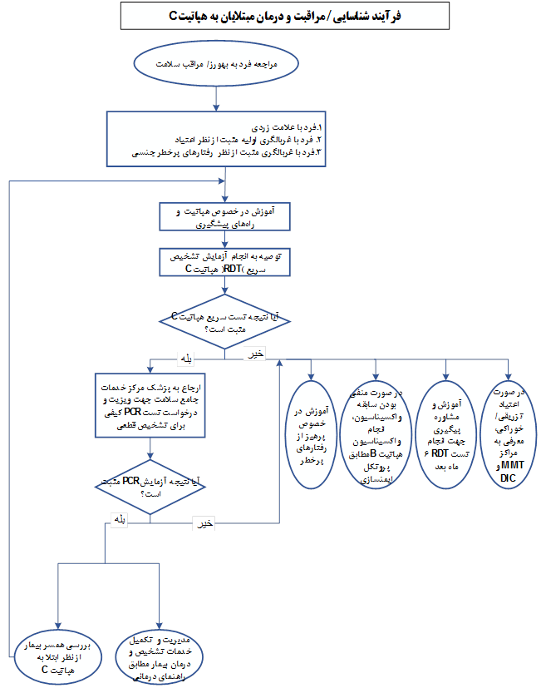
فرایند پاسیو شناسایی /مراقبت و درمان مبتلایان به هپاتیت
C

Slide 56
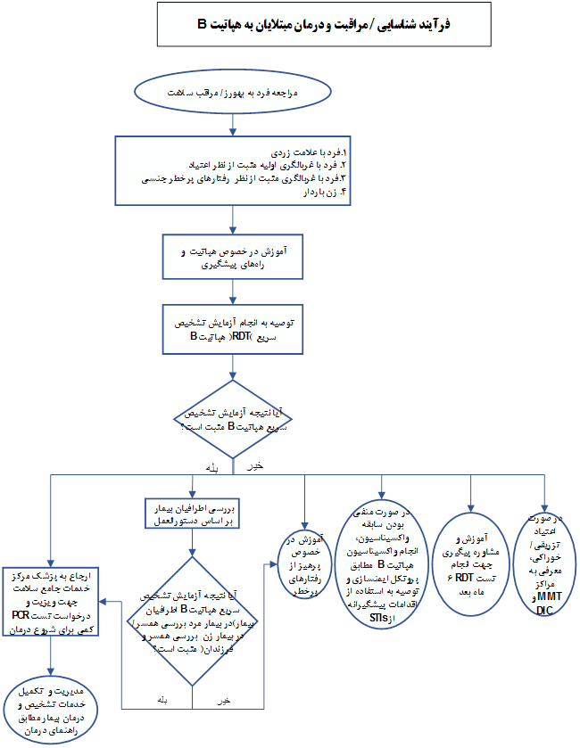
فرایند پاسیو شناسایی /مراقبت و درمان مبتلایان به هپاتیت B

Slide 57
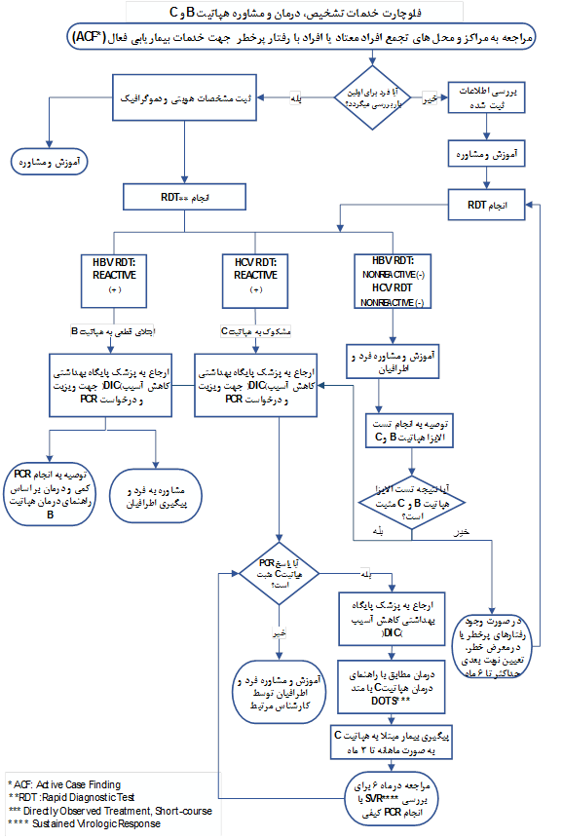
فرایند شناسایی اکتیو/مراقبت و درمان مبتلایان به هپاتیت B و C

Slide 58


